Slide 1
3de betalende / MyCareNet
Dr. Arnout Van Den Kieboom

Slide 2
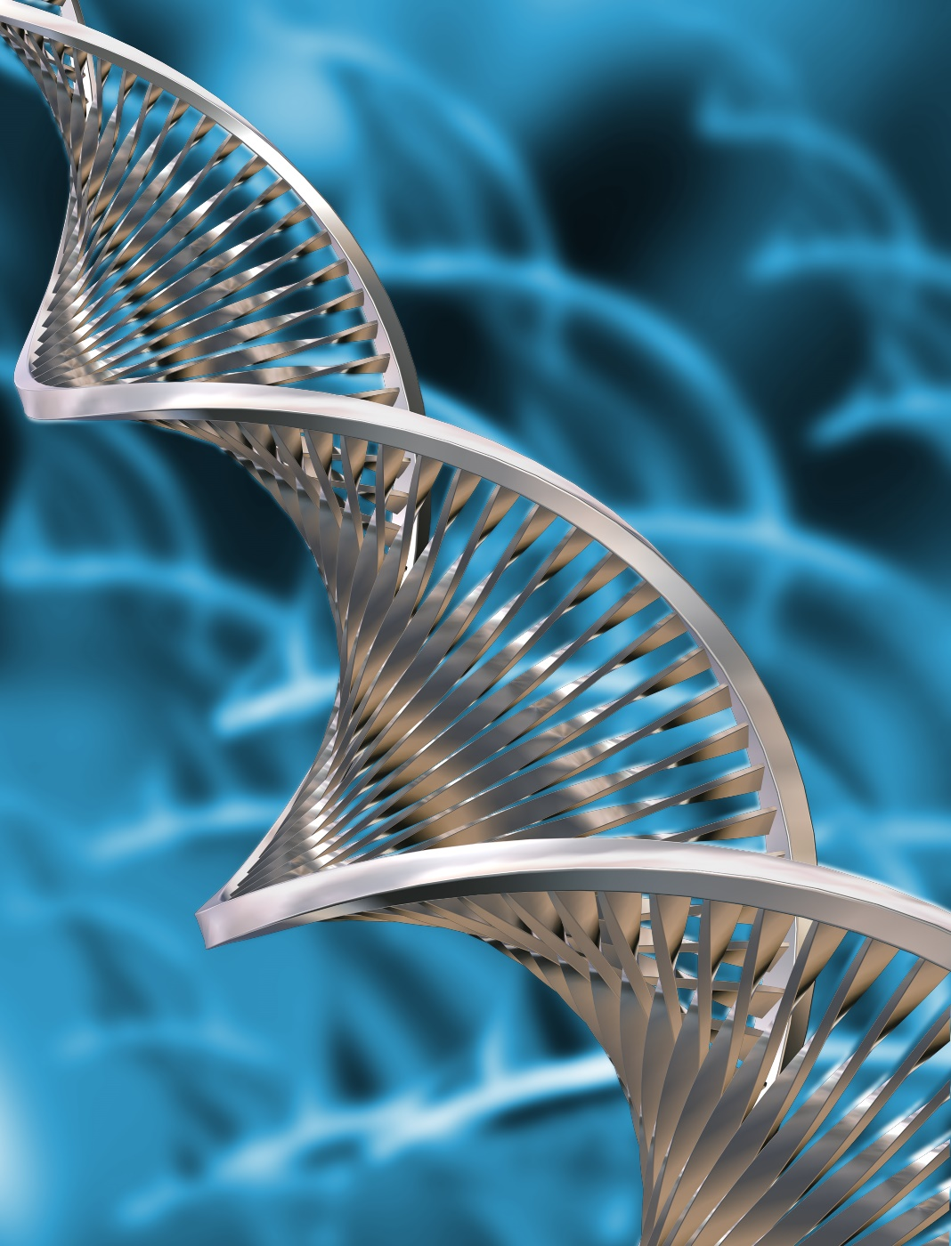
Evolutie
“It is not the strongest of the species that survives, nor the most intelligent that survives.
It is the one that is the most adaptable to change.”
C. Darwin

Slide 3
E-Health
Wat
Is
E-Health

Slide 4
E-Health-Platform
Federaal
Connectie - Platform
Transport / Encryptie
Basis voor andere diensten

Slide 5
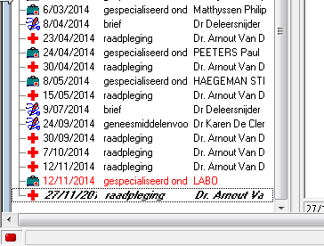
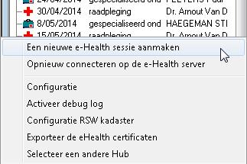
E-Health-Platform

Slide 6
MyCareNet
Online Platform
Contact met mutualiteiten
Samenwerking tussen
NIC
RIZIV
Mutualiteiten

Slide 7
MyCareNet
Artsen
CM
OZ
MyCareNet
Voorzorg
....
E-Health
Mutualiteiten

Slide 8
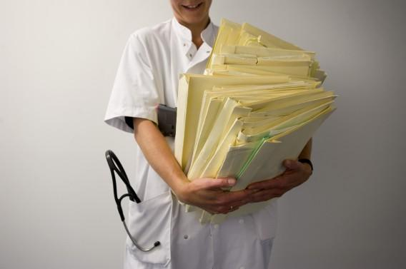
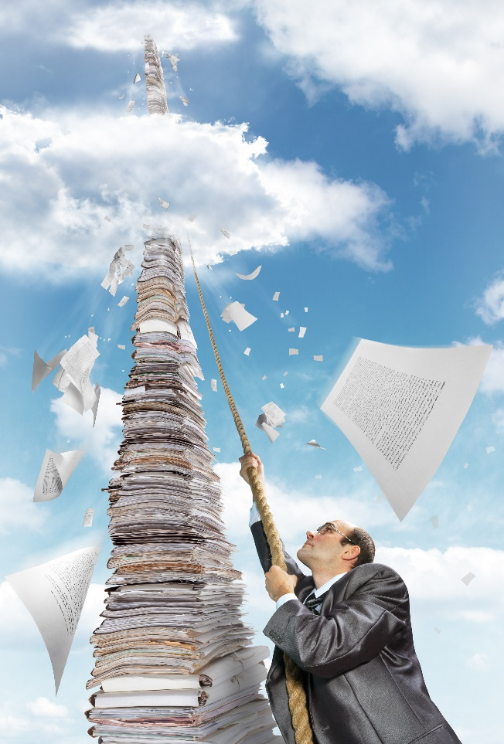
Regeling globaal medisch dossier: OUD SYSTEEM
Huidige problemen:
Administratie
Uitgestelde betaling
Moeilijke controle
Patiënt bestraft bij wisselen arts
Dubbele GMD’s

Slide 9
Regeling globaal medisch dossier
Heeft patient een gmd?
Ja
Bij wie?
Sinds wanneer?
Wie heeft bij mij een GMD?
Nee
Opvragen dossier
Geen dubbele GMD’s
Automatisch aanvragen GMD
Opvragen lijst
Patiënt krijgt meteen “GMD-rechten”

Slide 10
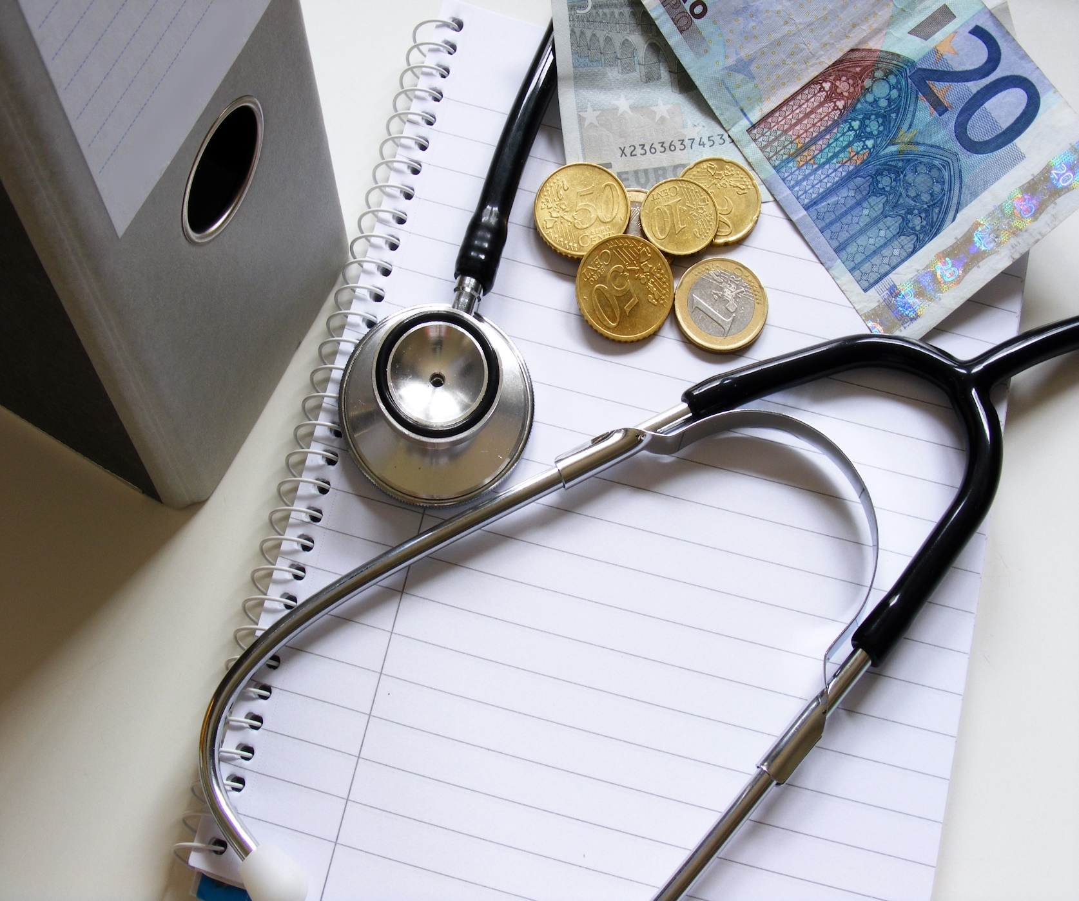
Regeling globaal medisch dossier
Versnelde betaling
Na aanvragen GMD meteen bevestiging
Garantie snelle betaling
Betere controle

Slide 11
Regeling globaal medisch dossier
Dubbel circuit
MyCarenet
Oud systeem
Uitgestelde betaling
Geen voorrang
Blijft in oud systeem
Nadeel patiënt
Meteen betaling
Krijgt voorrang

Slide 12
Regeling globaal medisch dossier
Overschakelen: is er een keuze?
Eens gestart met MyCareNet = blijven bij MyCareNet

Slide 13
Regeling globaal medisch dossier
Wat met?:
Verplicht contact?
Mutualiteit voert een “a posteriori” controle uit of er een contact is geweest.
Administratieve verlenging?
Eerste contact van het jaar = vergoeding GMD
Versnelde administratieve afhandeling.

Slide 14
Inning Honorarium
Rechtsreeks met patient
Via “derden” zoals een RVT, OCMW …
Regeling Derde Betalende

Slide 15
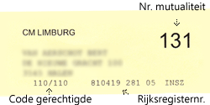
De Klevertjes = Relikwie

Slide 16
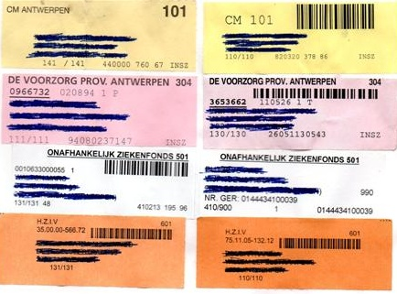
De Landsbonden
1xx: CM (21) geel
2xx: Neutrale ZF (8) groen
3xx: Soc. Mut. (12) rood
4xx: Liberale Mut. (11) blauw
5xx: Onafh. Mut. (8) wit
6xx: HZIV (13) orange
900: NMBS (6) bruin

Slide 17
De Landsbonden
1xx: CM (21) geel
2xx: Neutrale ZF (8) groen
3xx: Soc. Mut. (12) rood
4xx: Liberale Mut. (11) blauw
5xx: Onafh. Mut. (8) wit
6xx: HZIV (13) orange
900: NMBS (6) bruin

Slide 18
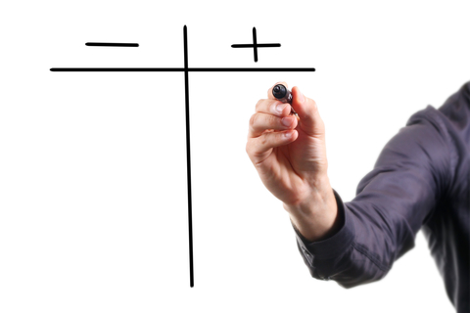
Regeling “derdebetalende”
Voordelen:
Toegankelijkheid zorg
Arts krijgt honorarium
Promoten “huisarts”

Slide 19
Regeling “derdebetalende”
Nadelen:
Administratie!
→ TIJD
Kosten
Secretariaat
Verzending
Opvolging

Slide 20
Regeling “derdebetalende”
Nadelen:
Administratie!
→ TIJD
Kosten
Secretariaat
Verzending
Opvolging
➔E-FACT

Slide 21
Regeling “derdebetalende”
Nadelen:
Moeilijk opvolging
Slechte overzichten
Boekhouding

Slide 22
Regeling “derdebetalende”
Moeilijke wetgeving
Wanneer mag het?
Wanneer mag het niet?
Wanneer moet het?

Slide 23
Regeling “derdebetalende”
Omnio
Mag niet
Uitzonderingen
Financiële nood
Normaal
Mag/moet
Overlijden
Palliatief
Chronische patiënt
....
Consultatie
GMD
Mag
Handtekening
Technische prestatie
Mag

Slide 24
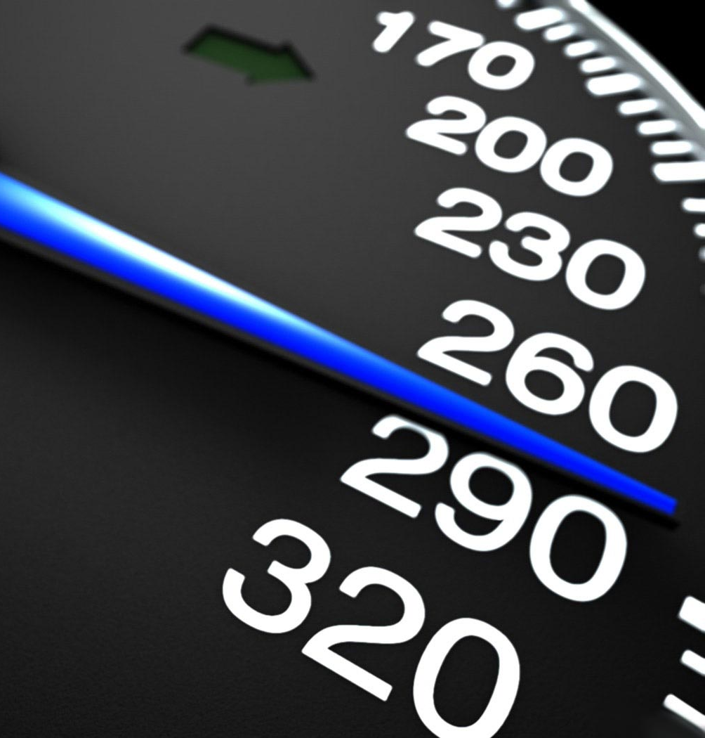
Regeling “derdebetalende”
MyCareNet
Gelijkaardige regeling als GMD
Identificatie arts en patiënt
Identificatie mutualiteit
Maandelijkse betaling
Kleine vertraging
Moeilijk overzicht blijft

Slide 25
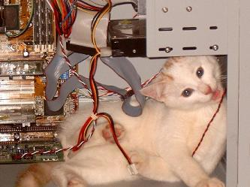
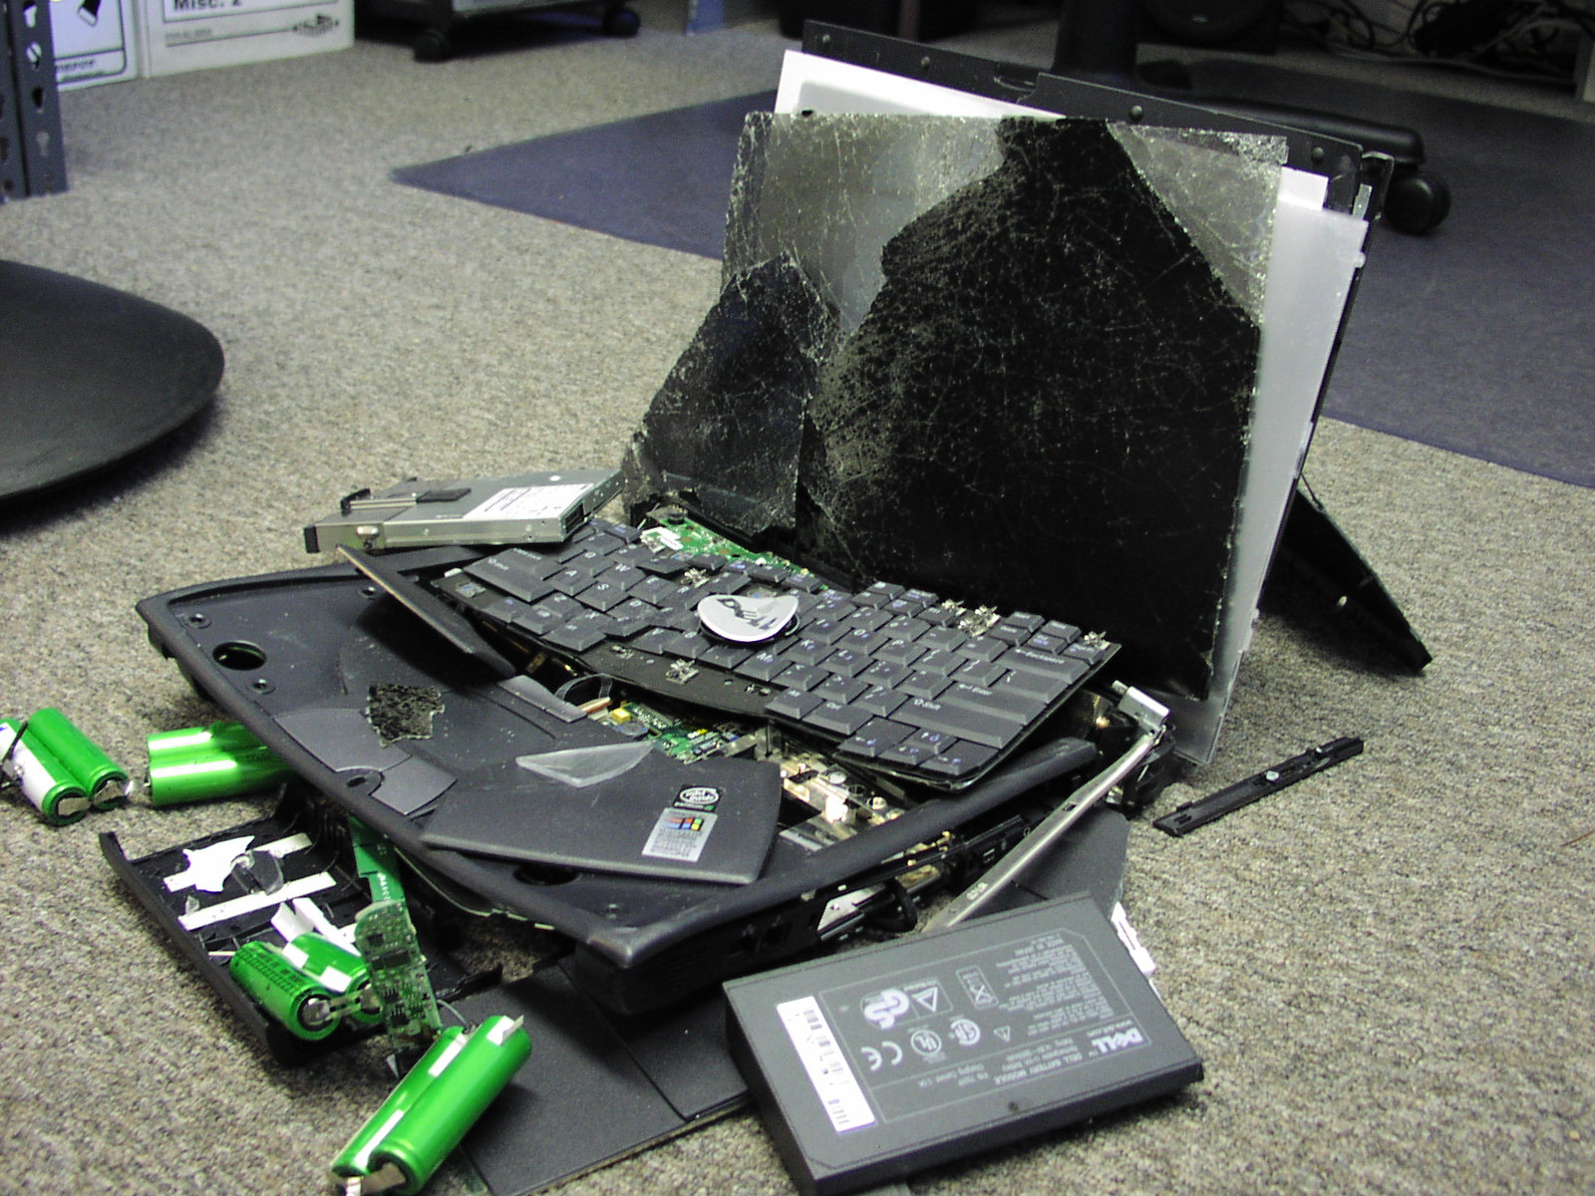
Bedenkingen
Een goede werking van:
Hardware

Slide 26
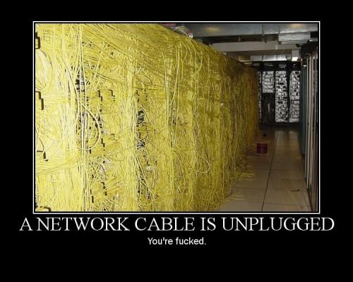
Bedenkingen
Een goede werking van:
E-Health diensten

Slide 27
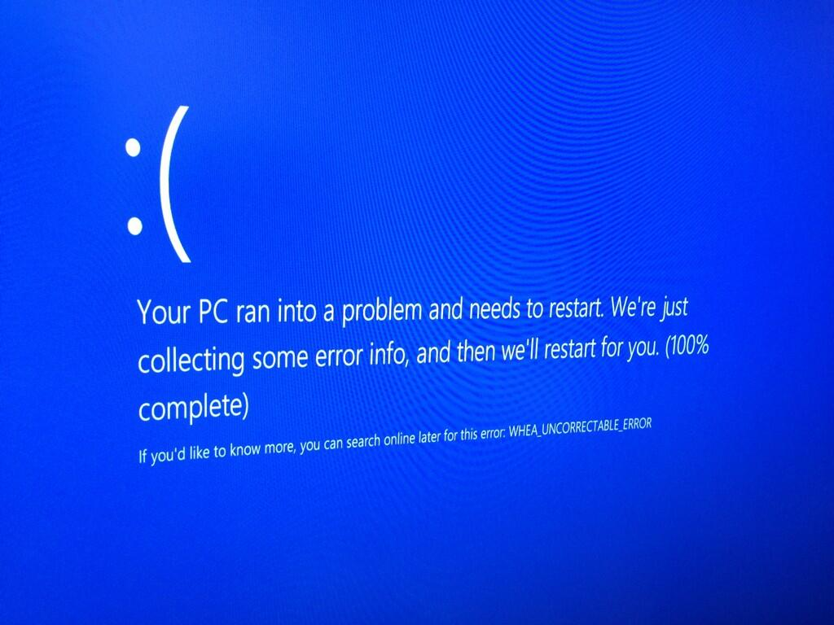
Bedenkingen
Een goede werking van:
Software
OS
EMD

Slide 28
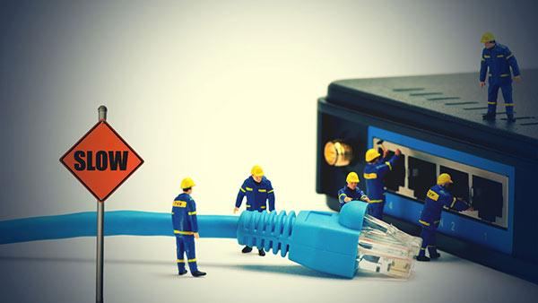
Bedenkingen
Een goede werking van:
Internet
= onmisbaar?
Redundantie?
Rusthuizen? Huisbezoek?

Slide 29
Bedenkingen
Administratieve problemen
Mensen zonder e-ID
Illegalen
Kinderen
Geen certificaat
=
Geen therapeutische relatie?

Slide 30
Bedenkingen
Administratieve problemen
Installatie certificaten
Hoe vaak E-ID inlezen van patiënt?
Huisbezoeken?
Rusthuizen?

Slide 31
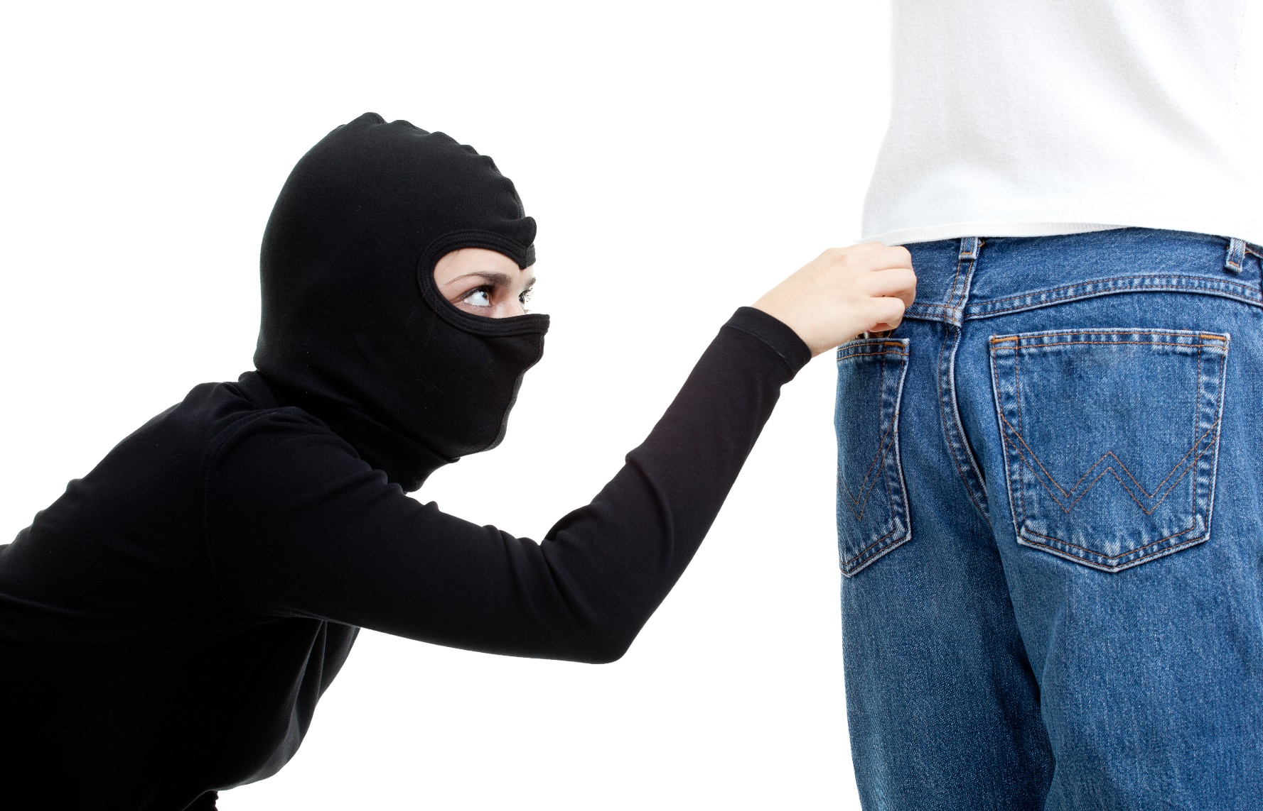
Bedenkingen
Administratieve problemen
Verlies van E-ID
Patiënt
Arts

Slide 32
Bedenkingen
Belangrijkste factor
Bundeling functies
Verantwoordelijk
Achterstand
Rol EMD

Slide 33
Bedenkingen
Zoeken naar oplossingen
Durf uit het oude denkpatroon te stappen
Opleiding van patienten
Aandringen op ISI+ indien geen E-ID
Snelle manier om gegevens te verkrijgen
Niet optimaal, maar minder nadelen dan voorheen.

Slide 34
Vragen

